Slide 1
数据结构(C语言版)
Data Structure
主讲教师 黄剑锋
tel: 13824425936
E-mail: huangjianfeng@gdut.edu.cn

Slide 2
课程重要性
编程基础
计算机专业基础课
工作面试/笔试
考研/计算机等级考试/程序员考试课程

Slide 3
课程安排
讲课学时：48
实验学时：16
课程设计

Slide 4
-----数据结构的概念
第一章 绪论
为什么要学习数据结构？
  什么是程序、软件？
N.沃思（Niklaus Wirth)教授提出：
  程序=算法+数据结构
  以上公式说明了如下两个问题：
  （1）数据上的算法决定如何构造和组织数据（算法→数据结构）。
  （2）算法的选择依赖于作为基础的数据结构（数据结构→算法）。
  软件=程序+文档（软件工程的观点）

Slide 5
-----数据结构的概念
第一章 绪论
  电子计算机的主要用途：
早期：
  主要用于数值计算。
后来：
处理逐渐扩大到非数值计算领域（能处理多种复杂的具有一定结构关系的数据）。

Slide 6
-----数据结构的概念
第一章 绪论
数值计算解决问题的一般步骤：
数学模型→选择计算机语言→编出程序→测试→最终解答。
数值计算的关键是：如何得出数学模型（方程）？
程序设计人员比较关注程序设计的技巧。
非数值计算问题：
数据元素之间的相互关系一般无法用数学方程加以描述(即数据抽象较难)

Slide 7
-----数据结构的概念
第一章 绪论
非数值计算问题：
例1.1 电话号码查询问题：
（1）按顺序存储方式：须遍历表
（2）按姓氏索引方式：索引
要写出好的查找算法，取决于这张表的结构及存储方式。
电话号码表的结构和存储方式决定了查找（算法）的效率。

Slide 8
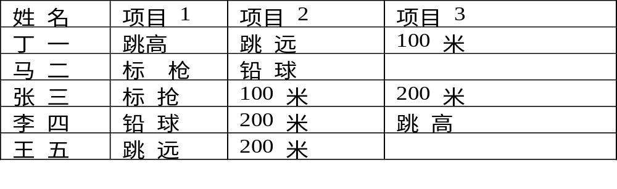
-----数据结构的概念
第一章 绪论
非数值计算问题：
例1.2 田径赛的时间安排问题（无向图的着色问题） ：
  设有六个比赛项目，规定每个选手至多可参加三个项目，有五人报名参加比赛（如下表所示）设计比赛日程表(约束条件…)，使得在尽可能短的时间内完成比赛。

Slide 9
-----数据结构的概念
第一章 绪论
非数值计算问题
----田径赛的时间安排问题解法
（1）设用如下六个不同的代号代表不同的项目：
跳高 跳远 标枪 铅球 100米 200米
A B C D E F
（2）用顶点代表比赛项目
不能同时进行比赛的项目之间连上一条边。
（3）某选手比赛的项目必定有边相连（不能同时比赛）。

Slide 10
-----数据结构的概念
第一章 绪论
姓名 | 项目1 | 项目2 | 项目3
丁一 | A | B | E
马二 | C | D
张三 | C | E | F
李四 | D | F | A
王五 | B | F
只需安排四个单位时间进行比赛
比赛时间 | 比赛项目
1 | A，C
2 | B，D
3 | E
4 | F
A
B
F
E
D
C

Slide 11
-----数据结构的概念
第一章 绪论
求解非数值计算的问题：
主要考虑的是设计出合适的数据结构及相应的算法。
即：首先要考虑对相关的各种信息如何表示、组织和存储？
因此，可以认为：数据结构是一门研究非数值计算的程序设计问题中计算机的操作对象以及它们之间的关系和操作的学科。

Slide 12
-----数据结构的概念
第一章 绪论
什么是数据结构？
  几个概念：
数据(Data):是对信息的一种符号表示。在计算机科学中是指所有能输入到计算机中并被计算机程序处理的符号的总称。
数据元素(Data Element):是数据的基本单位，在计算机程序中通常作为一个整体进行考虑和处理。
一个数据元素可由若干个数据项组成。数据项是数据的不可分割的最小单位。
数据对象(Data Object)：是性质相同的数据元素的集合。是数据的一个子集。

Slide 13
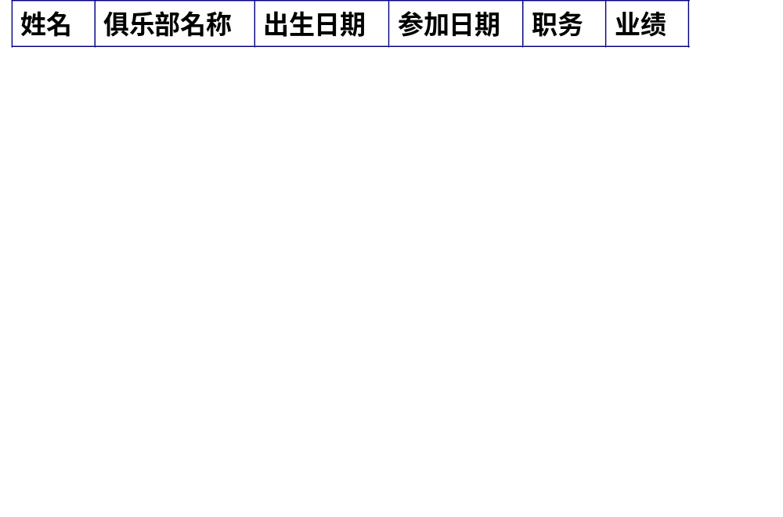
数据项：
数据结构中讨论的最小单位
数据元素是数据项的集合
例如：
运动员（数据元素）

Slide 14
-----数据结构的概念
第一章 绪论
什么是数据结构？
  几个概念：
数据类型（Data Type)：在一种程序设计语言中，变量所具有的数据种类。
例1、 在FORTRAN语言中，变量的数据类型有整型、实型、和复数型
例2、在C语言中
数据类型：基本类型和构造类型
基本类型：整型、浮点型、字符型
构造类型：数组、结构、联合、指针、枚举型、自定义

Slide 15
什么是数据结构？
  几个概念：
抽象数据类型(Abstract Data Type简称ADT）来描述数据结构
抽象数据类型是用户在数据类型基础上
新定义的数据类型
抽象数据类型定义包括数据组成
和对数据的处理操作
抽象数据类型是数据和数据的使用者的一个接口
抽象数据类型的三元组表示 （D，S，P）
D：数据对象
S：D上的关系集
P：对D的基本操作
-----数据结构的概念
第一章 绪论

Slide 16
抽象数据类型的实现----接口
在现代编程中，鼓励调用库函数。
有必要强调库自身和调用库的其他程序（称为库的客户）之间的区别，也就是要关注库和它的客户之间的边界，这种边界也称为接口。接口不仅提供了交流的渠道，还阻止了复杂细节相互影响。接口是现代库的核心部分。
接口不仅是客户与库之间的沟通渠道，而且还是分离二者的屏障。通过促成双方之间的交流，确保接口一方的细节不会显露出来，防止使另一方的编码复杂化，这样，接口使得编程过程中的概念的复杂性大大降低。

Slide 17
什么是数据结构？
定义1----
是相互之间存在一种或多种特定关系的数据元素的集合。 Data_Structure = (D,S)
D：数据对象 ，S：D上的关系集。
定义2----
按某种逻辑关系组织起来的一批数据（或称带结构的数据元素的集合）应用计算机语言并按一定的存储表示 方式把它们存储在计算机的存储器中，并在其上定义了一个运算的集合。
-----数据结构的概念
第一章 绪论

Slide 18
数据结构的三个方面的含义：
逻辑结构---
  数据元素间抽象化的相互关系（简称为数据结构）。
  与数据的存储无关，独立于计算机，它是从具体问题抽象出来的数学模型。
存储结构（物理结构）----
  数据元素及其关系在计算机存储器中的存储方式。
  是逻辑结构用计算机语言的实现，它依赖于计算机语言。
运算（算法）
-----数据结构的概念
第一章 绪论

Slide 19
数据结构的三个方面的含义之：
逻辑结构---划分方法
一、集合 结构中的数据元素除了同属于一种类型外，别无其它关系。
二、线性结构 结构中的数据元素之间存在一对一的关系。
三、树型结构 结构中的数据元素之间存在一对多的关系。
四、图状结构或网状结构 结构中的数据元素之间存在多对多的关系。
-----数据结构的概念
第一章 绪论

Slide 20

数据结构的三个方面的含义之：
存储结构
存储结构两方面的内容：
（1）数据元素自身值的表示（数据域）
（2）该结点与其它结点关系的域
-----数据结构的概念
第一章 绪论

Slide 21
关系的映象方法：
（表示<x, y>的方法）
顺序映象
以相对的存储位置表示后继关系
例如:令 y 的存储位置和 x 的存储位置之间差一个常量C
而C是一个隐含值，整个存储结构中只含数据元素本身的信息
x y

Slide 22
链式映象
以附加信息(指针)表示后继关系
需要用一个和 x 在一起的附加信息指示 y 的存储位置
y x

Slide 23
数据结构的三个方面的含义之：
  逻辑结构存储结构小结：
（1）数据的逻辑结构、存储结构和数据的运算（算法）构成了数据结构三个方面的含义。
（2）程序设计的实质是对实际问题选择一个好的数据结构，加之设计一个好的算法。而好的算法在很大程度上取决于描述实际问题的数据结构。
-----数据结构的概念
第一章 绪论

Slide 24
数据结构的三个方面的含义之：
  算法的概念和描述：
  什么是算法？
所谓算法（Algorithm)是描述计算机解决给定问题的操作过程（解题方法），即为解决某一特定问题而由若干条指令组成的有穷序列。
-----数据结构的概念
第一章 绪论

Slide 25
数据结构的三个方面的含义之：
  算法的概念和描述：
一个算法必须满足以下五个准则：
（1）有穷性---执行了有限条指令后一定要终止。
（2）确定性（无二义）---
算法的每一步操作都必须有确切定义，不得有任何歧义性。
-----数据结构的概念
第一章 绪论

Slide 26
数据结构的三个方面的含义之：
一个算法必须满足以下五个准则：
（3）可（能）行性---
算法的每一步操作都必须是可行的，即每步操作均能在有限时间内完成。
（4）输入数据---
一个算法有n（n>=0)个初始数据的输入。
（5）输出数据---
一个算法有一个或多个的有效信息的输出。
-----数据结构的概念
第一章 绪论

Slide 27
数据结构的三个方面的含义之：
算法的描述和实现
描述---可采用自然语言、数学语言或约定的符号语言。
实现---必须借助程序设计语言提供的数据类型及其运算。
本课程采用C语言
-----数据结构的概念
第一章 绪论

Slide 28
-----数据结构的概念
第一章 绪论
算法的简单分析：
算法设计的要求：正确性、可读性、健壮性、高效率、低存储量需求
算法的效率指算法的执行时间，也称作算法的时间复杂度
算法的存储量需求指算法执行过程中所需的最大存储空间，也称作算法的空间复杂度

Slide 29
算法的简单分析：
程序正确性的四个层面：
（1）不含语法错误
（2）程序对于n组输入数据能够得出满足规格说明要求的结果。
（3）程序对于精心选择的典型、边界性的n组输入数据能得出满足规格说明要求的结果。
（4）程序对于一切合适的输入数据都能得出满足规格说明要求的结果（穷举）。
-----数据结构的概念
第一章 绪论

Slide 30
算法的简单分析之：
--------算法效率的度量
1.程序运行所耗费的时间(由下列因素决定)：
算法所选用的策略
问题的规模
书写程序所采用的语言
编译程序所产生的机器代码的质量
机器执行指令的速度
一个算法耗费的时间=算法中每条语句的执行时间之和。
若不考虑机器硬、软件因素，可以认为算法“运行工作量”的大小是问题规模的函数。
-----数据结构的概念
第一章 绪论

Slide 31
算法的简单分析之：
--------算法效率的度量
2.问题的规模（size)---
算法求解问题的输入量（或初始数据量）。
3.不考虑机器软硬件环境时算法的时间耗费：
设：执行每条语句所需时间为单位时间，则：
一个算法耗费的时间=所有基本语句的频度之和。
时间复杂度T(n)---
即：时间耗费，它是算法求解问题n的函数。
渐近时间复杂度(Asymptotic Time Complexity)---
即当问题的规模n→∞时的时间复杂度T(n)的数量级（阶），记作：T(n)=O(f(n))
评价一个算法的时间性能，主要标准是算法的渐近时间复杂度
-----数据结构的概念
第一章 绪论

Slide 32
算法效率的度量：采用时间复杂度
例 分析以下程序段的时间复杂度
for (i=1;i<n;i++)
{ y=y+1;
for (j=0; j<=(2*n); j++)
x++;
}
/* 1 * /
/* 2 * /

Slide 33
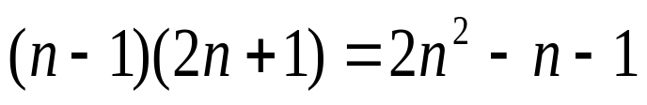
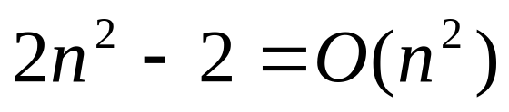
分析：语句的频度指的是该语句重复执行的次数。一个算法中所有语句的频度之和构成了该算法的运行时间。
语句1的频度是：n-1
语句2的频度是：
则该程序段的时间复杂度：
T(n)=

Slide 34
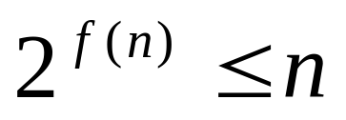
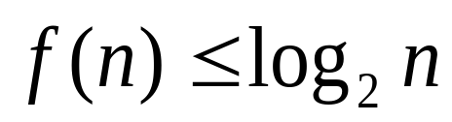
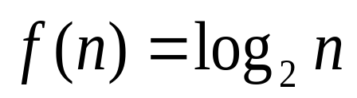
例 分析以下程序段的时间复杂度
i=1;
while (i<=n)
  i=i*2
语句1的频度是：1
设语句2的频度是f(n)，则有：
即 ，取最大值
则该程序段的时间复杂度为：
/* 1 * /
/* 2 * /

Slide 35

例
  x=1;
  for (i=1;i<=n;i++)
  for (j=1;j<=i;j++)
  for (k=1;k<=j;k++)
  x++;
由于内循环的执行次数虽与规模n无直接关系，但与外循环的变量取值有关。因此从内层向外层循环分析执行次数。

Slide 36
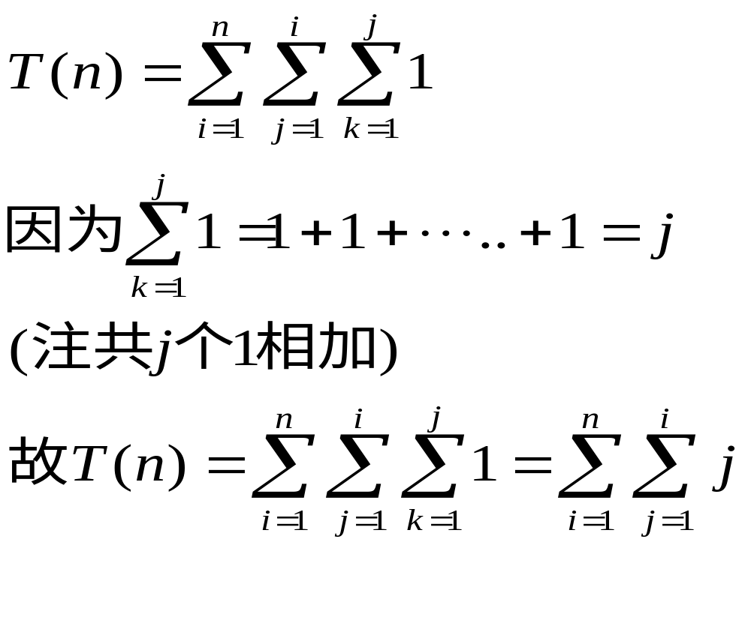

Slide 37
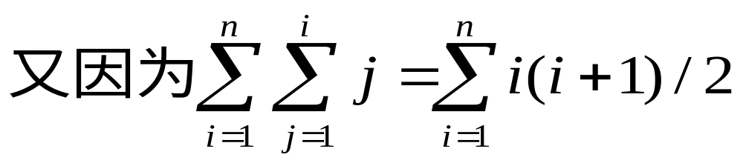
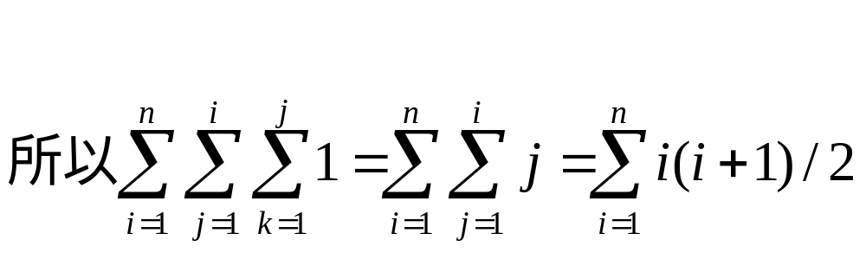

Slide 38
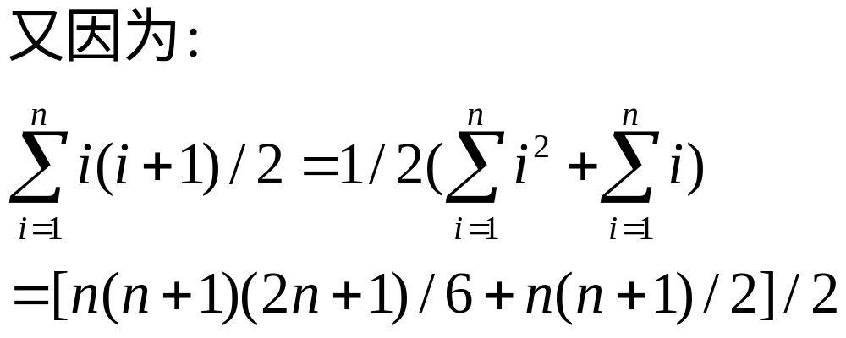

Slide 39
即:
T(n)=[n(n+1)(2n+1)/6+n(n+1)/2]/2
所以：
T(n)=O(n³/6+低次项)
取T(n)的数量级阶，得最后结果为：
T(n)=O(n³) 当n→∞时，即n足够大时

Slide 40
 常见函数的时间复杂度按数量递增排列及增长率。
常数阶O(1)
对数阶O(log₂n)
线性阶O(n)
线性对数阶O(nlog₂n)
平方阶O(n²)
立方阶O(n³)
……
k次方阶O(n^{k})
指数阶O(2^{n})
渐进时间复杂度O(n)
问题规模n

Slide 41
算法分析基础
O(nlogn)有多好呢？对于下表所表示的不同n值，通过观察这两个函数的值，可以比较O(nlogn)和O(n²)的性能。随着n值增大，两列都增大，但n²列比nlogn列增长速度快。因此，对大规模数组排序时，以O(nlogn)为基础的排序算法是很有效的。
表1.1 O(nlogn)和O(n²)的性能比较
n | n² | nlogn
10 | 100 | 33
100 | 10000 | 664
1000 | 1000000 | 9965
10000 | 100000000 | 132877

Slide 42
1.4 数据结构与算法的描述实现
（1）预定义常量和类型:
// 函数结果状态代码
#define TRUE 1
#define FALSE 0
#define OK 1
#define ERROR 0
#define OVERFLOW -1
typedef int Status; // 用作函数值类型，表示函数结果状态

Slide 43
1.4 数据结构与算法的描述实现
（2）数据结构的表示(存储结构)用类型定义（typedef）描述。数据元素类型约定为ElemType，由用户在使用该数据类型时自行定义。讨论中，若无特别说明，比较大小的ElemType类型为int或char等简单类型。
（3）基本操作定义为函数原型，实现为函数。当函数返回值为函数结果状态代码时，函数定义为Status类型。为了便于算法描述，除了值调用方式外，扩展了类似C++语言的引用调用的参数传递方式。在形参表中，以&打头的参数即为引用参数。

Slide 44
1.4 数据结构与算法的描述实现
（4）逻辑运算约定
与运算&&: 对于A&&B，当A的值为0时，不再对B求值。
或运算||: 对于A||B，当A的值为非0时，不再对B求值。

Slide 45
一维数组
数组是C语言提供的基本的数据类型。
数组：相同数据类型的元素按一定顺序排列的集合。
数组长度：是数组元素的个数，元素的索引是从0开始，最大索引为数组长度-1。
若需使用一维数组v，可定义为：
  ElemType v[N];
  其中ElemType是数组中元素的类型，N是数组长度。
定义后就可以对这N个元素进行各种操作，例如：求最大值、最小值和平均值，等等。

Slide 46
1. 一维数组元素的赋值
1.在声明数组时初始化
  int v[10] = {1,2,3,4,5,6,7,8,9,10};
  int v[] = {1,2,3,4,5,6,7,8,9,10};
  大括号里写了几个元素那么数组里就有几个元素，相当于上面的情况。
  int v[10] = {1,2,3};
  将v的前3个元素依次赋予初值1、2和3，其余元素初值为0；
  int v[10];
  未对v的元素赋初值。将a中的所有元素初始化为默认值0

Slide 47
2.使用循环对数组元素依次赋值
数组元素与其下标存在对应关系
  int i, v[60];
  for(i = 0; i<60; i++) v[i] = i;
将一个数组的值赋给另一个数组
  char a[7], b[7] = {‘p’, ‘r’, ‘o’, ‘g’, ‘r’, ‘a’, ‘m’};
  int i;
  for(i = 0; i<7; i++) a[i] = b[i];

Slide 48
3.数组作为参数
求一维数组a中前n个元素的平均值
函数调用语句：average(d, 8)，数组名就是数组的首地址，实参向形参传送数组名实际上就是传送数组的地址，形参得到该地址后也指向同一数组。这就好象同一件物品有两个彼此不同的名称一样。
求一维数组d前8个元素的平均值。
实参
形参
float average(float a[], int n) { // 求一维数组中元素的平均值
int i; // 定义循环变量
float sum = 0; // 定义存放元素和的变量并赋初值
for(i = 0; i<n; i++) sum += a[i]; // 循环求和
return sum/n; // 返回平均值
}

Slide 49
一维数组的遍历
遍历一维数组就是对数组的每个元素访问1次且仅1次。
  for(i = 0; i<7; i++) printf("%c", a[i] );
  for(i = 0; i<7; i++) printf("%c", *(a+i) );
  char *p, *q;
for(q = a+7, p = a; p<q; p++)
printf("%c", *p );

Slide 50
一维数组元素的常用操作
1. 对d的元素求和
  int sum = 0;
  for(i = 0; i<10; i++) sum += d[i];
2. 对d中每个元素求加上x的值
  for(i = 0; i<10; i++) d[i] += x;
3. 求d中元素的最大值max
  max = d[0];
  for(i = 1; i<10; i++)
  if(d[i]>max) max = d[i];

Slide 51
一维数组的封装
可将一维数组封装为一个结构体：
typedef struct {
ElemType *elem;
int length;
} Sequence;
定义结构体类型的变量
  Sequence s;

Slide 52
封装后的初始化
使用前需初始化
int initSequence(Sequence &s, int n) { // 序列s初始化
s.elem = (ElemType*)malloc(n*sizeof(ElemType));
if(NULL==s.elem) return 0;
s.length = n;
return 1;
}
调用语句initSequence (d,10),传递d的引用给函数与传递指针的效果一样，传递的是原来的变量或对象，而不是在函数作用域内建立变量或对象的副本。
...
...
0
1
2
n-1
s.elem
s.length-1

Slide 53
分装后的使用
例如：两个元素交换位置
int swap(Sequence &s, int i, int j) { // 第i和第j元素交换位置
ElemType t;
if(i<0 || i>=s.length || j<0 || j>= s.length) return 0;
if(i!=j) {
t = s.elem[i];
s.elem[i] = s.elem[j];
s.elem[j] = t;
}
return 1;
}
i
j
s.elem
3
5

Slide 54
指针与结构体
数据结构的实现大都需要借助C语言中的指针和结构体类型。
简单介绍指针和结构体的定义和使用
应用指针和结构体实现一个简单的链表。

Slide 55
指针
指针是用来存放内存地址的变量，在C语言中，允许用一个变量来存放内存地址，这种变量称为指针变量。指针变量定义的一般形式为：
类型说明符 *变量名；
  类型说明符表示指针所指向的对象的数据类型;
  星号*后面的是指针变量名。

Slide 56
定义指针变量
int *p1; // 定义了指向整型的指针变量p1
float *p2; // 定义了指向浮点型的指针变量p1
char *p3; // 定义了指向字符型的指针变量p1
int x = 5; // 定义一个整型变量
p1 = &x // 令指针p1指向变量x
取地址运算符&表示取变量地址
运算符&只能用于基本变量和数组元素，不能用于数组名和常量。

Slide 57
指针和数组
用指针引用数组元素
int a[5]; // 定义一个长度为5的整型一维数组
int *p; // 定义一个整型指针变量
p = a; 或 p = &a[0]; // 令p指向数组a的起始地址
p = a+i; 或 p = &a[i]; // 令p指向数组的元素a[i]

Slide 58
结构体
结构体类型定义的一般形式是：
  struct 结构体名 {
  域列表
  }
定义一个学生的结构体类型：
  struct student { // 包含三个域
  int number; // 学号
  char name[10]; // 姓名
  float score; // 成绩
  }
结构体名可以用来定义结构体变量，如：
struct student stu1, stu2, stu3;

Slide 59
定义结构体变量
在定义结构类型的同时说明结构变量。例如：
  struct student { // 包含三个域
  int number; // 学号
  char name[10]; // 姓名
  float score; // 成绩
  } stu1, stu2;
直接说明结构变量。例如：
  struct { // 包含三个域
  int number; // 学号
  char name[10]; // 姓名
  float score; // 成绩
  } stu1, stu2;

Slide 60
结构体的类型定义
结构体的类型定义
typedef struct 结构体名 {
域列表
} 结构体类型名列表;
例如：
typedef struct student {
int number; // 学号
char name[10]; // 姓名
float score; // 成绩
} stuType, *stuPtrType; // stuPtrType是指向学生结构体的指针类型。
stuType stu1, stu2, stu3; // 定义学生结构体变量
stuPtrType stuPtr1, stuPtr2, stuPtr3; // 定义指向学生结构体的指针变量

Slide 61
结构体的扩展
typedef struct date {
  int year;
  int month;
  int day;
} date; // 日期类型
typedef struct student {
  int number; // 学号
  char name[10]; // 姓名
  date birthday; // 出生日期，结构体中的成员变量可以是结构体类型
  float score; // 成绩
  struct student *nextStu; // 结构体指针，指向学号相邻的下一位学生
  // 成员变量也可以和自已的结构体类型相同
} stuType; // 学生类型

Slide 62
结构体变量中成员的引用
引用结构体变量的形式为：
结构体变量名.成员名
引用结构体指针变量的一般形式为：
(*结构体指针变量).成员名 或
结构体指针变量->成员名
例如
stuType *s = &stu1;
s->number
(*s).number

Slide 63
实现一个简单的链表
一维数组中可以用物理地址的相邻来表示逻辑上的相邻关系。
在链表中，为每个元素增设指针域，指向后继元素，用指针来表示元素逻辑上的相邻关系。
每个元素由两部分组成，这两部分组成一个元素的结点。
  存储元素本身信息的域称为数据域；
  存储后继元素地址的域称为指针域。
在链表中还需要一个头指针来指示第一个元素的地址。

Slide 64
链表中一个结点的C语言定义
typedef struct LNode {
ElemType data; // 数据域
struct LNode *next; // 指针域
} LNode, *LinkList; // 结点类型和链表指针类型
介绍链表的几个基本操作：
分配、初始化和释放一个结点
链接和交换两个结点
遍历一个链表

Slide 65
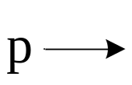
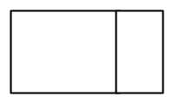
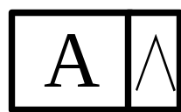
分配一个结点
LNode *p; //定义结点指针p
p = (LNode*)malloc(sizeof(LNode));
//分配一个结点并令指针p指向这个结点。
约定：将指针p指向的结点简称为p结点；
数据域为A的结点简称为结点A。

Slide 66
初始化一个结点
// 若p非空
if(NULL!=p) {
p->data = 10;
p->next = NULL;
}
// 将p结点的数据域data初始化为10
// 指针域next初始化为NULL
p
p
p
10
∧
注意：
由于p是结构体指针，当引用p结点中的任意一个域时；
其域指示符是“->”而不是“.”。
例如引用data域，应该是p->data而不是p.data。

Slide 67
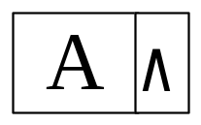
释放一个结点
释放p结点的语句为：
free(p);

Slide 68
链接两个结点
将非空p结点和q结点链接起来
可令p结点的指针域指向q结点
语句可表示为：p->next = q;
q
p
a
∧
b
∧

Slide 69
交换两个结点
即令原前驱结点p变为后继结点
语句可表示为：
q->next = p;
p->next = NULL;
p
q
a
∧
b
∧

Slide 70
指针函数
指针函数是指函数返回类型是某一类型的指针的函数。
类型标说明符 *函数名(参数)
int *f (int x, int y);
f是一个函数，只不过这个函数的返回值是一个地址值。
函数返回值必须用同类型的指针变量来接收。
指针函数的调用：
int *p; p = f ( 3, 7 );
Notes:
0：指针函数
1：指针函数是指函数返回类型是某一类型的指针的函数。
2：声明格式为：类型标识符 *函数名 参数列表
3：例如：声明一个返回为int类型的指针，包含两个整形变量参数 的指针函数 f
4：首先 f 是一个函数，只不过这个函数的返回值是一个地址值。
5：函数返回值必须用 同类型的指针变量来接收。
6：对指针函数 f 的调用语句 可写成：
7：定义一个整形指针变量p，用来接收函数 f 的返回值，传递的整形实参为3和7

Slide 71
遍历一个链表
本书遍历操作都是调用visit函数指针访问数据元素，访问可以是输出、比较、更新、检索等各种操作。
Status (*visit)(ElemType e)
最简单的访问函数是直接输出数据元素
status printElement (ElemType e) {
printf(“%c”,e); //假设元素类型ElemType为char
return OK;
}
Notes:
0：遍历一个链表的操作
1：本书中，遍历操作都是调用visit指针函数访问数据元素。访问可以是输出、比较、更新、检索等各种操作，在遍历函数中 visit函数指针是以参数的形式出现的，
2：它的声明如下，返回类型为Stauts，表示元素访问是否成功，参数e为待访问的元素
3：最简单的访问函数是直接输出数据元素，
4：其函数printElement的实现代码如下，将对应的元素值输出

Slide 72
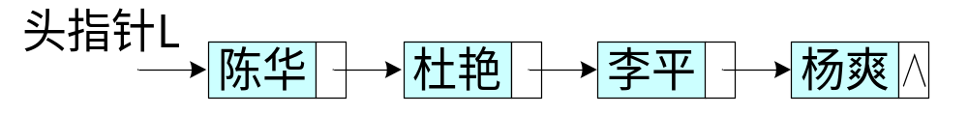
遍历一个链表
void TraverseLinkList(LinkList L, Status (*visit)(ElemType e)) {
// 从头到尾遍历指针L所指向的链表
LNode *p;
p = L;
while(NULL!=p) {
visit(p->data);
p = p->next;
}
}
调用语句：
TraverseLinkList(L, printElement );
printElement
定义函数指针变量：
Status (*fpt)(ElemType e);
fpt= printElement;
调用语句：
TraverseLinkList(L, fpt );
fpt
p
Notes:
0：具体的遍历一个链表的操作如下：
1：函数TraverseLinkList对链表L，调用visit函数来遍历每个元素
2：这是 待遍历的链表L 的示意图
3：定义链表结点指针变量p
4：让p指向链表L的头指针
5：利用while循环实施对链表的遍历
6：若p指针非空，调用visit函数指针访问p结点的数据域，
7：p指针指向后继，访问下一个结点，直到p指针为空为止。遍历结束。
8：对该遍历函数的调用，可使用的调用语句如下，
9：直接将printElement函数名传递给函数指针visit，
10：也可以定义函数指针变量fpt，返回类型与参数列表和visit相同，
11：让fpt指向printElement函数，
12：可使用的调用语句如下
13：将函数指针变量fpt传递给visit实现调用

Slide 73
1.4.3 AnyviewC可视化集成环境和实验平台
AnyviewC系列使学生的程序设计不再停留在书面形式，学生在程序模块级别的设计与实现方面，得到较高强度的规范训练，能力显著提高。

